Slide 1
網路時間與google試算表
講師：蔡佳倫

Slide 2
網路時間
網路時間(NTP)，是一種網路上的時間通訊協定，你可以透過網路詢問現在時間是幾點。

Slide 3
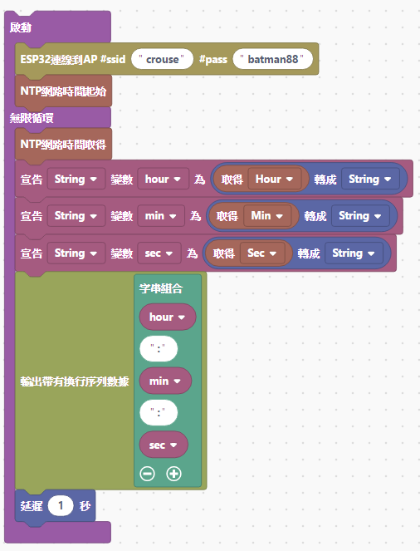
網路時間

Slide 4
你可以加上感測器
加上蜂鳴器，就馬上變成鬧鐘
加上抽水馬達，就變成定時澆花器
加上舵機控制的門，就可以變成定時開門
………………………………………

Slide 5
Google試算表
寫入google試算表的方式有兩種：
1.直接透過google api寫入，用多了要錢，寫入讀取比較有彈性
2.直接透過google表單寫入，不用錢，寫入跟讀取比較麻煩

Slide 6
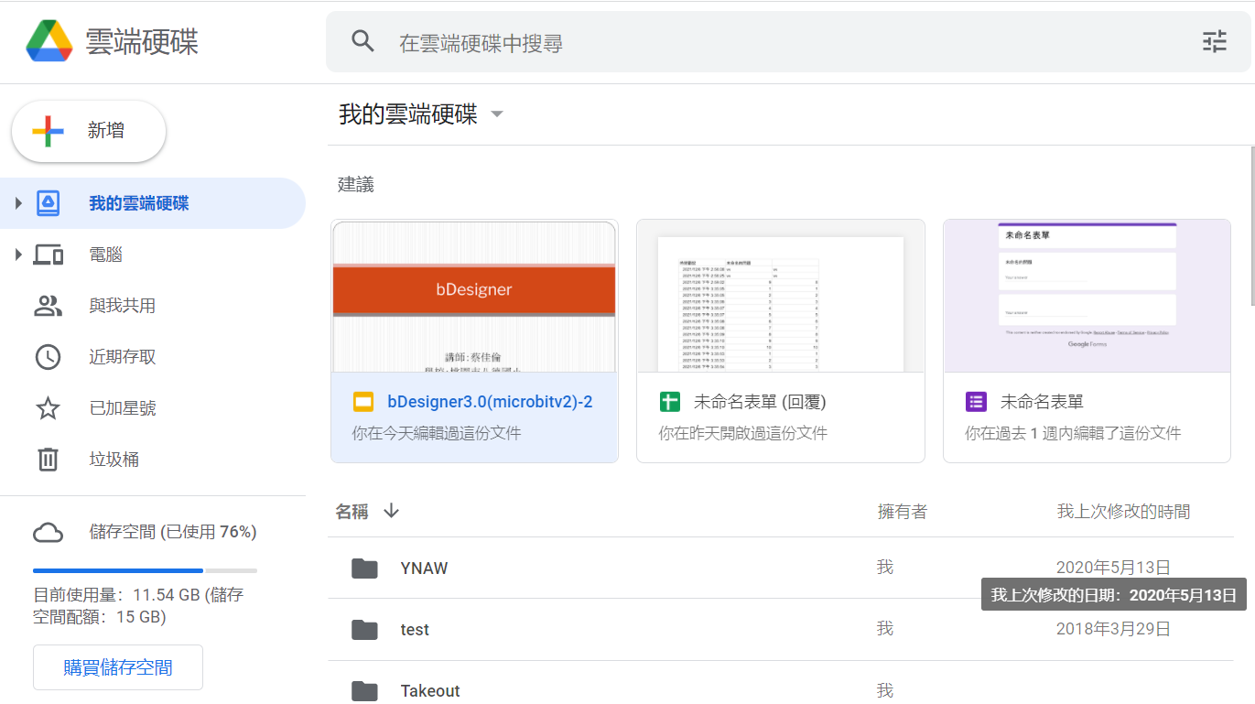
Google試算表(一)
請先進入到雲端硬碟，並點選新增

Slide 7
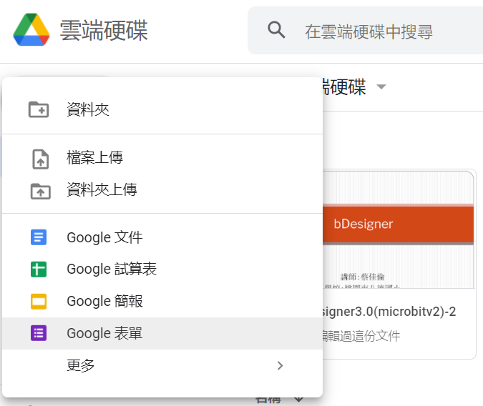
Google試算表(二)
進入到google表單

Slide 8
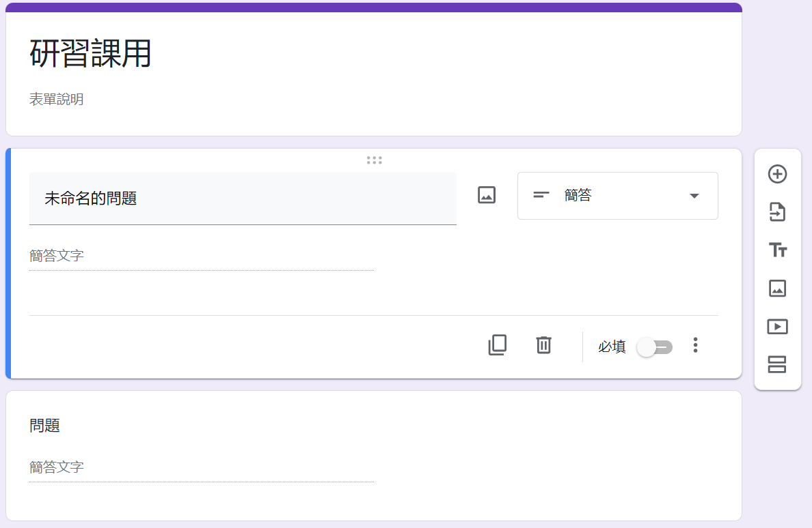
Google試算表(三)
新增六個簡答題

Slide 9
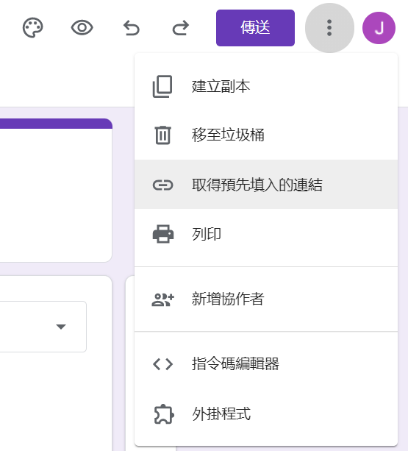
Google試算表(四)
點選右上角的冒號後，點選取得預先填入的連結

Slide 10
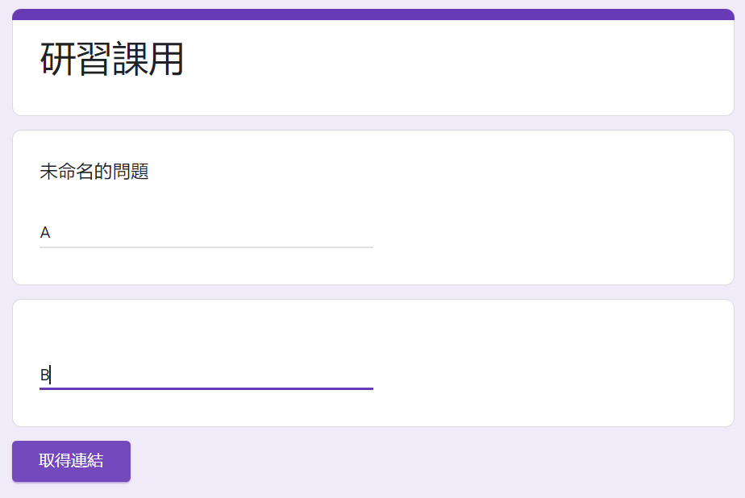
Google試算表(五)
隨便填入些資料後，點選取得連結

Slide 11
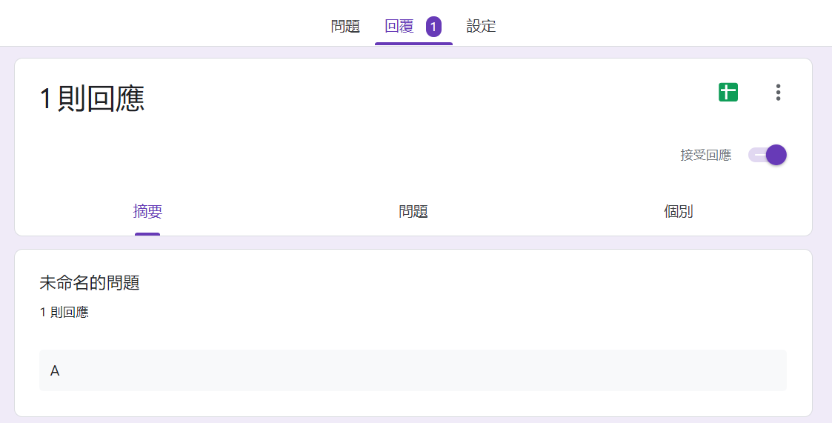
Google試算表(九)
進入回覆的地方，點選EXCEL圖案，將表單資料轉成google試算表

Slide 12
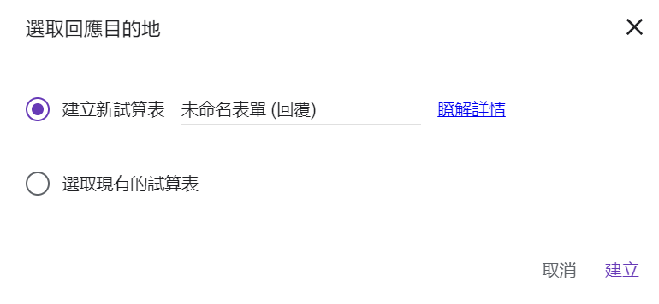
Google試算表(十)
點選建立，就可以建立試算表

Slide 13
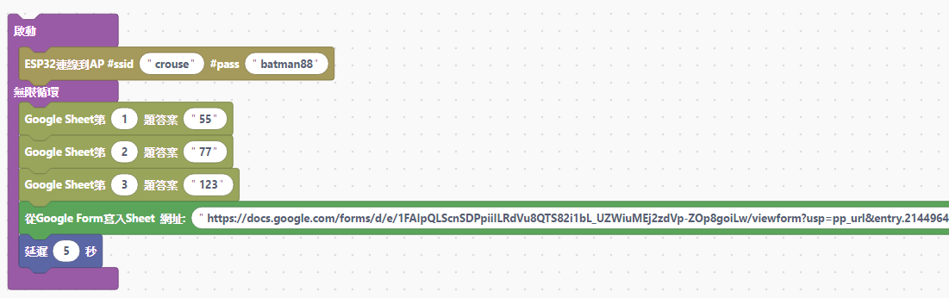
Google試算表(十一)

